Slide 1
CHÀO MỪNG CÁC EM ĐẾN VỚI TIẾT
TOÁN LỚP 1
Giáo viên: Đào Thị Thúy

Slide 2

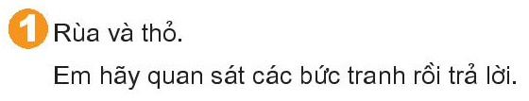
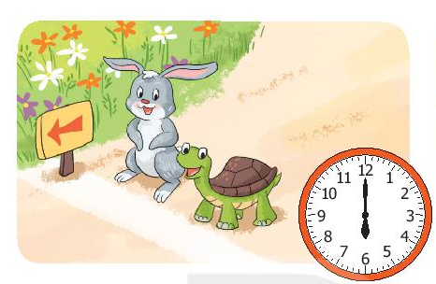
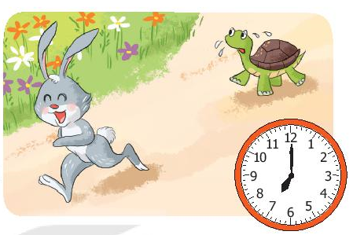
a) 6 giờ
7 giờ

Slide 3


b) 8 giờ
c) 9 giờ

Slide 4

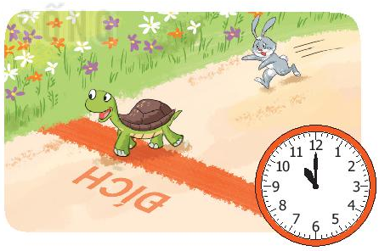
10 giờ
d) 11 giờ

Slide 5
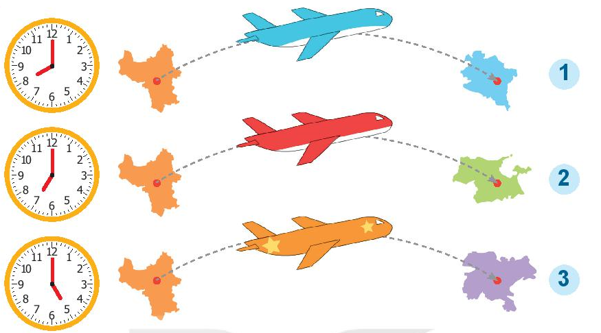
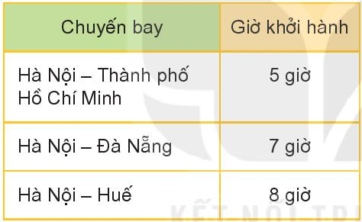

Slide 6
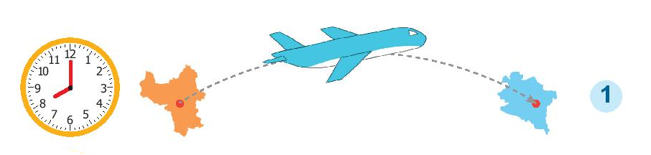
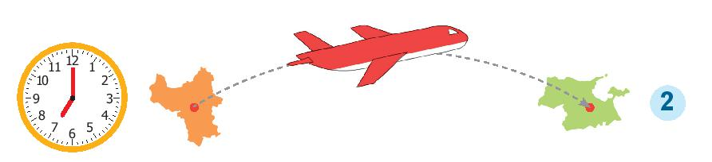
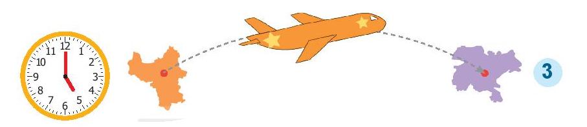
Chuyến bay: Hà Nội – Huế
Huế
Chuyến bay: Hà Nội – Đà Nẵng
Đà Nẵng
Chuyến bay: Hà Nội – Thành phố Hồ Chí Minh
Thành phố Hồ Chí Minh

Slide 7

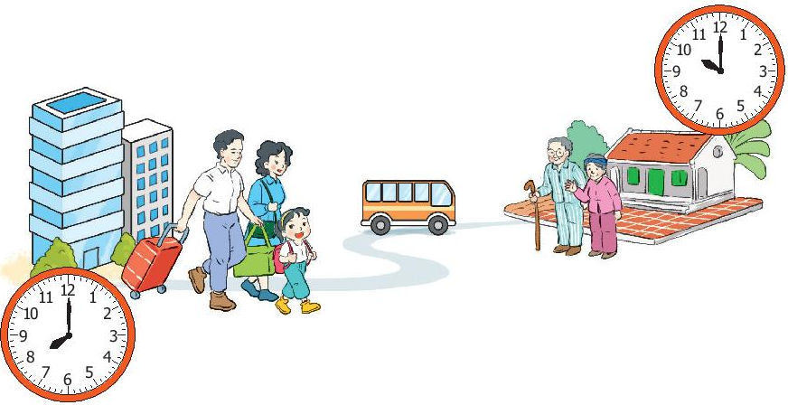
Đáp án: 2 giờ

Slide 8
Dặn dò

